Slide 1
TECHNO GROWING

Slide 2
equipe
TI104 – Turma da Manhã
Thaina Araújo
José Hugo
Erik Costa
Victória Amorim
Caio Cesar

Slide 3

Sobre Nós
Somos a Techno Growing, uma startup social com foco nos desenvolvedores Web iniciantes, que procuram sua primeira oportunidade para mostrar suas habilidades no mercado de trabalho..

Slide 4
MISSÃO
VISÃO
VALORES
Promover oportunidade para desenvolvedores Web possam angariar experiência para seu portfólio e apoiar causas socias.
Promover conexão entre ONGs e desenvolvedores Web.
Diversidade, inclusão e igualdade

Slide 5
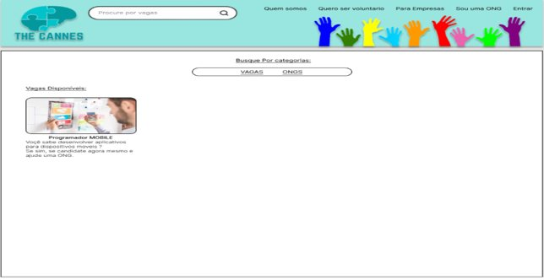
Protótipo inicial

Slide 6

Protótipo final

Slide 7
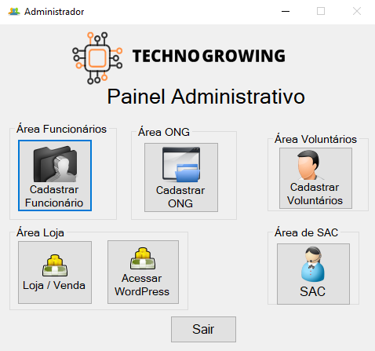
Painel Administrativo

Slide 8









Tecnologias utilizadas
WEB
DESKTOP
BANCO DE DADOS
HTML
Mustache
CSS
JAVASCRIPT
TYPESCRIPT
NODEJS
WORDPRESS
C#
MYSQL

Slide 9
Obrigado!

